Slide 1
Prototypo Application d’édition typographique
Martin BOLOT – IUT Informatique Lyon 1 – Année Spéciale promotion 2015/2016
Soutenance de stage en entreprise
Période du 13 juin au 26 août 2016

Slide 2
Evolution d’une application web
L’application Prototypo et son contexte
Amélioration de l’expérience utilisateur
Problématique de mise à plat des fontes
Retour d’expérience

Slide 3
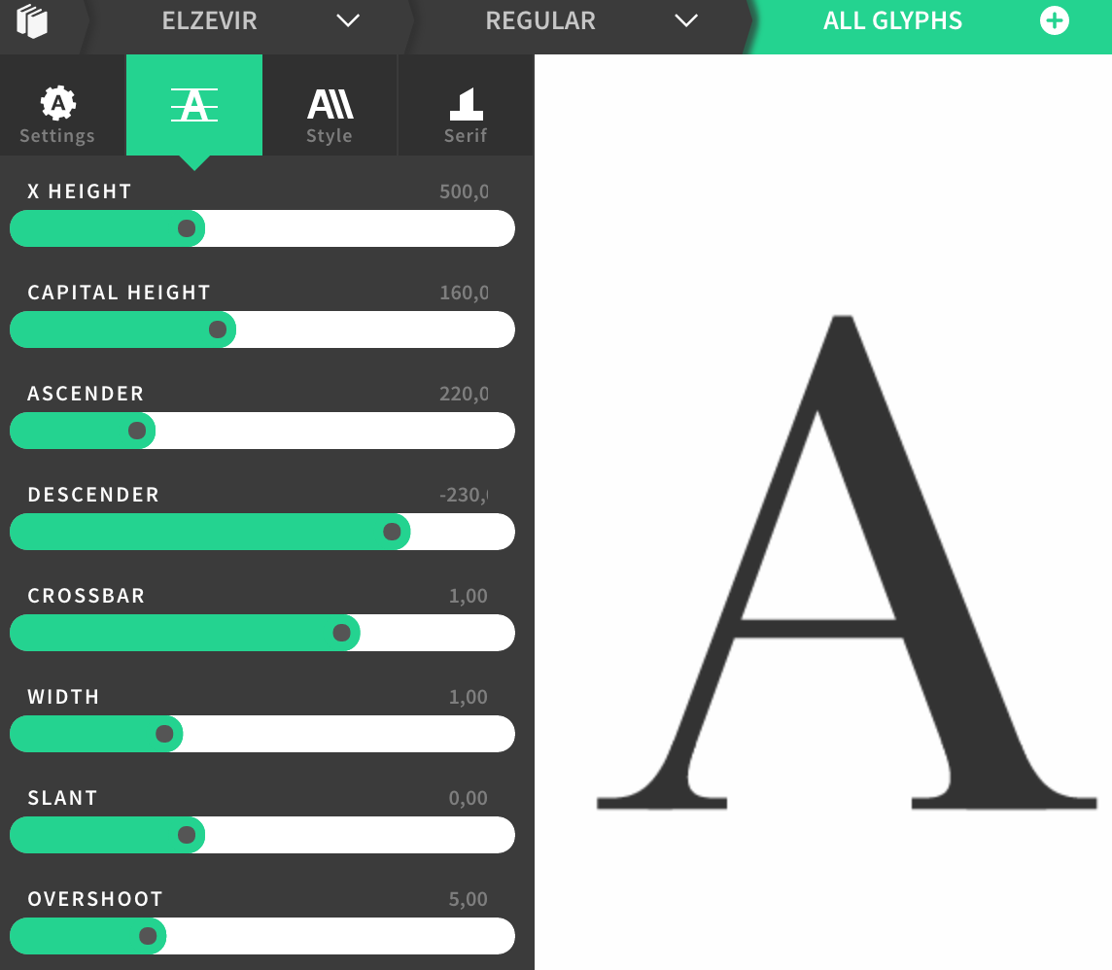
Prototypo, éditeur de typographie
34 000 £ sur Kickstarter
4 employés
JavaScript et React

Slide 4
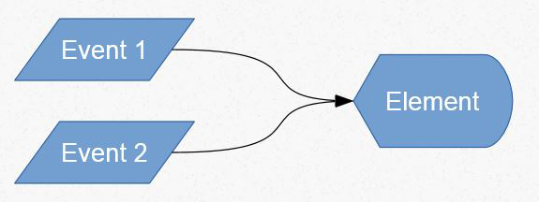
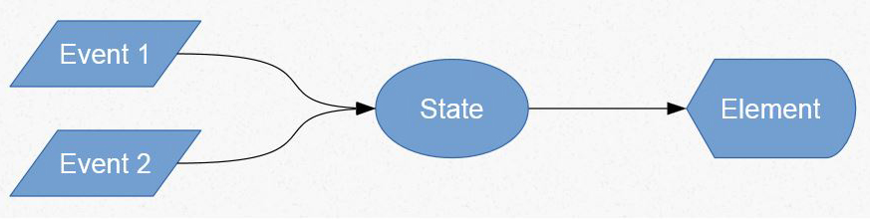
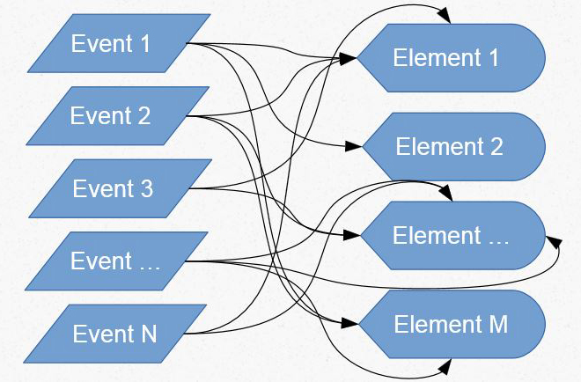
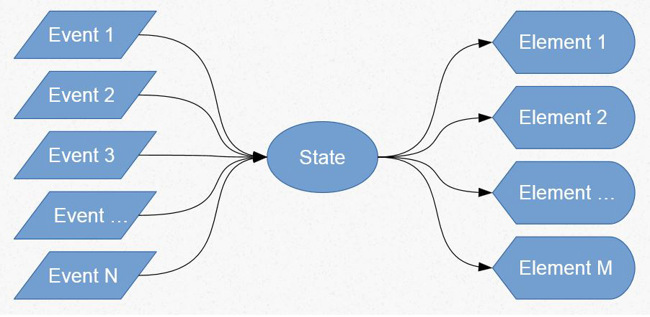
Le rôle de React

Slide 5
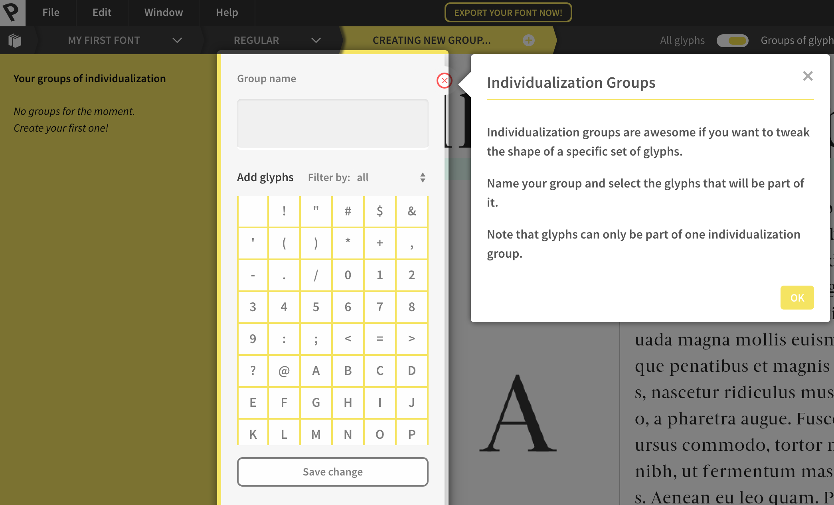
Tutoriels avec React-Joyride
Composant dédié
Données persistantes
Tests fonctionnels

Slide 6
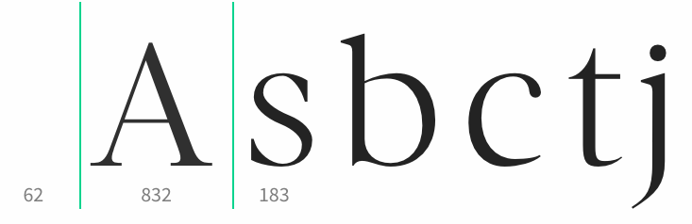
Espacement manuel des caractères
Optimisation du « drag and drop »
Interaction avec un WebWorker
Gestion des unités typographiques

Slide 7
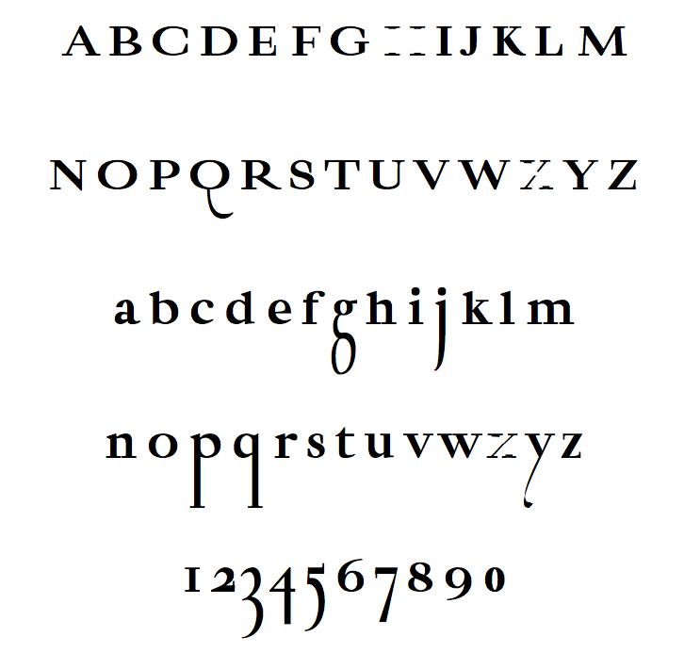
Problématique de la fusion des formes
Appels externes
Indisponible sans connexion
Mais bugs côté client

Slide 8
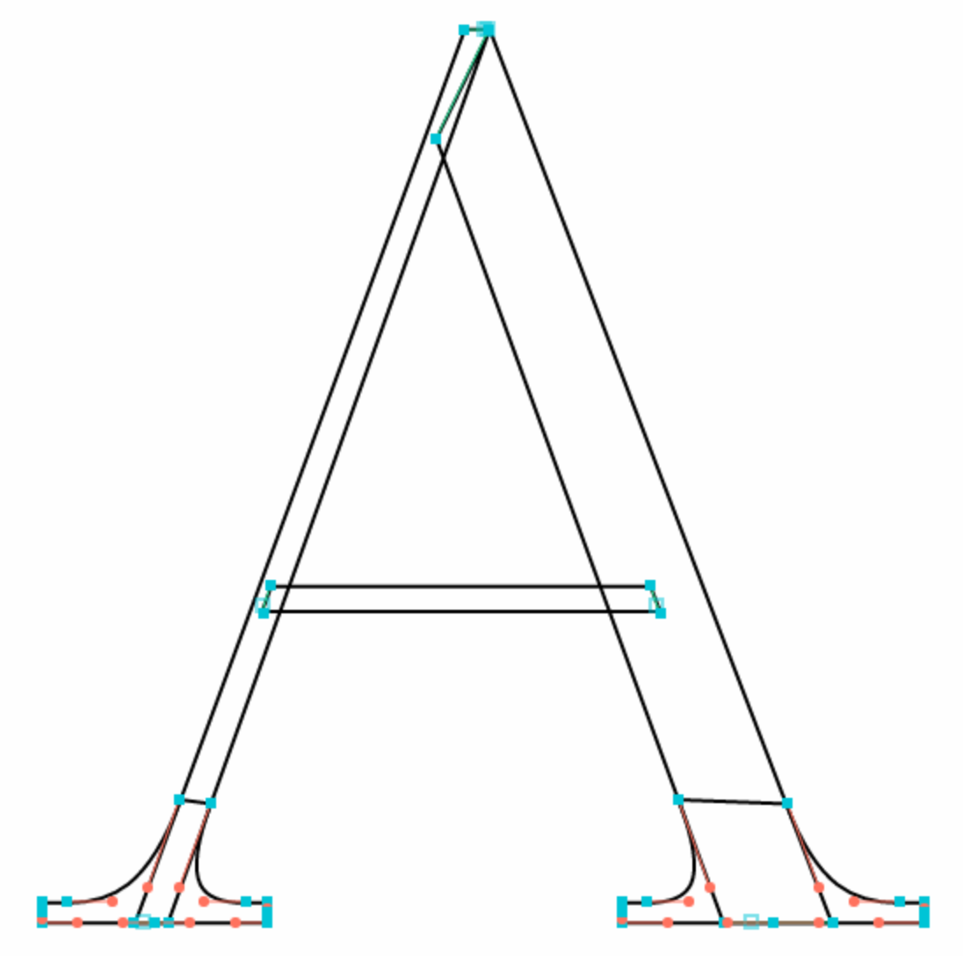
PaperJS
Points et segments
Dessin sur un plan 2D
Opération booléennes

Slide 9
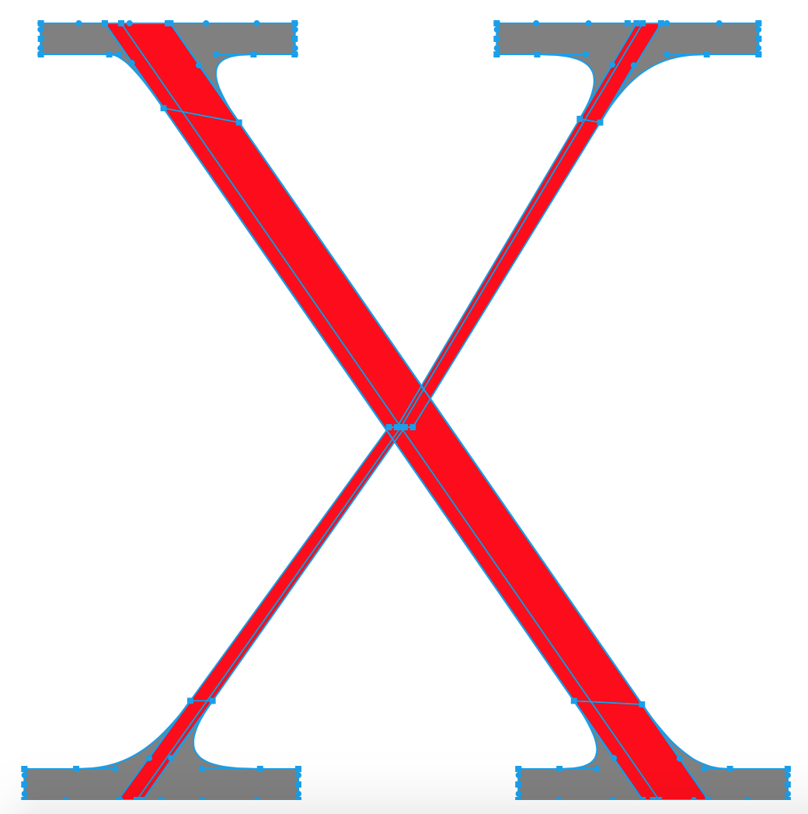

Cas de test réduit

Slide 10
Bilan
Enrichissement des connaissances
Apport d’un réel soutien pour l’équipe
Contraintes et libertés d’une startup

Slide 11


Prototypo Create your own font in a few clicks

